Slide 1
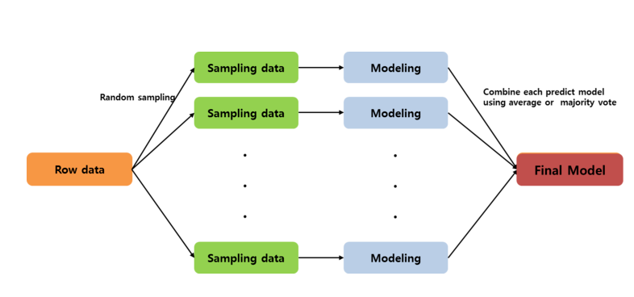
1. Bagging
주어진 데이터에 대해서 여러 개의 bootstrap 자료를 생성 → 각각 modeling한 후 결합 → 최종 예측모형 산출
예측모형의 변동성이 큰 경우, 변동성을 감소시키기 위해 사용
Overfitting, low bias, high variance 모형에 사용
Weak model을 여러 개 결합하여, 전체적으로 high variance → low variance로 변하면서 예측성능 향상
연속형변수 : 평균, 범주형 : 다중투표
Tree correlation
- Bagging 과정에서의 이슈는 tree들이 얼마나 비슷하게 생성되는지 고려하지 못하는 것
- 데이터 중에서 특정 변수가 정답에 미치는 영향이 아주 큼 → 이 변수는 모든 tree가 공유하게 되므로, 대부분의 tree에서 동일한 결과 예측하는 현상 발생 → tree correlation 높아짐
- 해결방안 : Random forest에서 데이터 샘플링 시, 일부 변수들만 랜덤으로 선택
→ 모든 모델은 서로 다른 변수로 학습, tree correlation 줄어듬

Slide 2
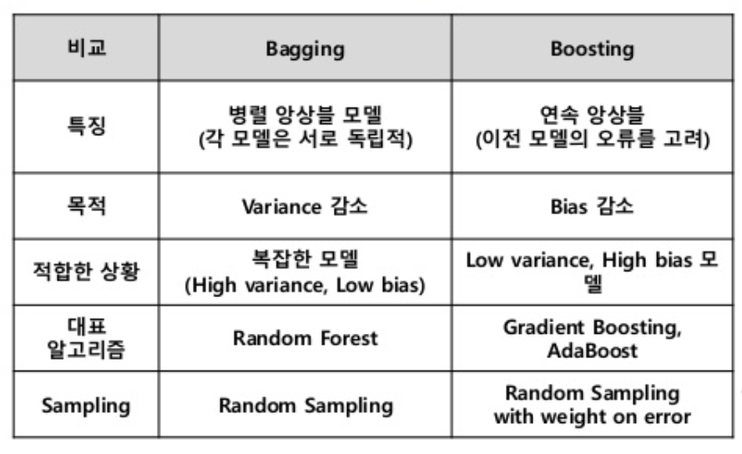
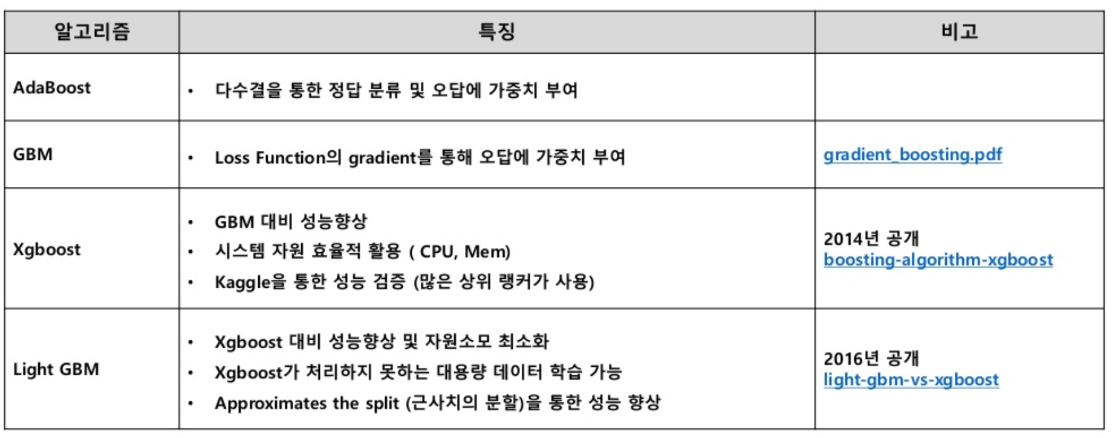
2. Boosting
Bagging의 변형, 모델이 잘 예측하지 못하는 부분을 개선하기 위한 모델
부스팅의 핵심 : 잘못 분류된 학습 데이터들에 집중하여 새로운 분류규칙을 만드는 단계 반복
학습이 끝날때마다 나온 결과에 따라 가중치 재분배, 오답에 가중치 부여하고 정답에 낮은 가중치 부여하여 오답에 학습을 더욱 집중할 수 있도록 함
정확도가 높게 나타나지만 이상점에 취약한 특징
Bagging과 Boosting의 특징 비교
Boosting 알고리즘

Slide 3
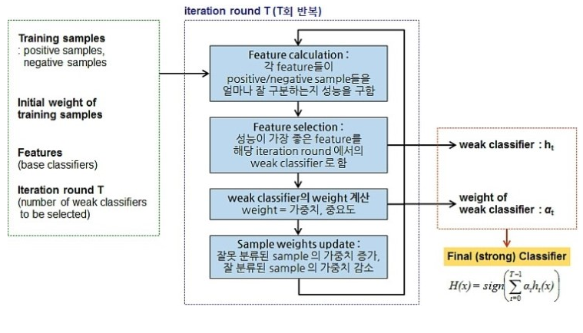
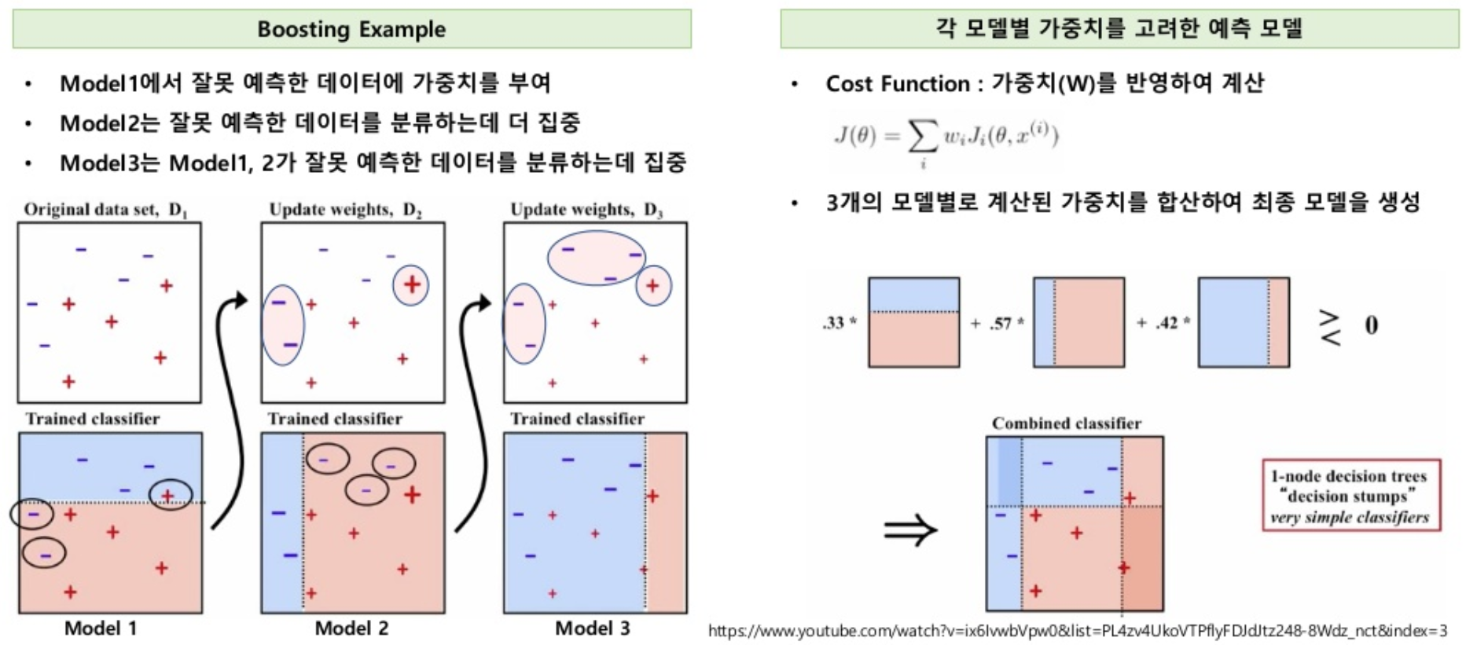
2. Boosting
Adaboost
- 간단한 약분류기(weak classifier)들을 상호보완하도록 순차적으로 학습시킨 후, 조합하여 최종 강분류기(strong classfier)의 성능 증폭
- 이전 분류기가 오분류한 샘플의 가중치를 바꾸어가며 잘못 분류되는 데이터에 더 집중하여 잘 학습하고 분류할 수 있도록 함
- 약분류기는 어떤 분포에 대해서라도 50%이하의 에러율을 가지도록 설계

Slide 4
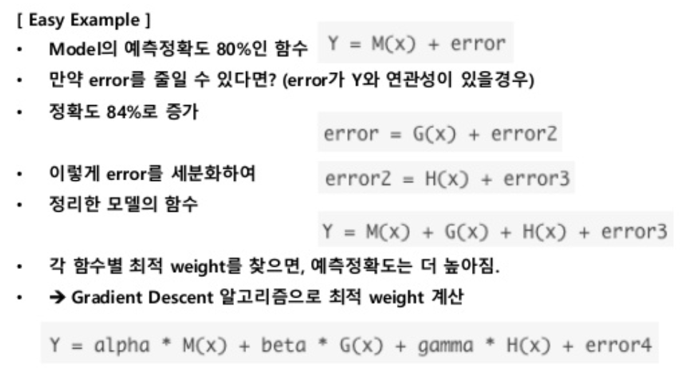
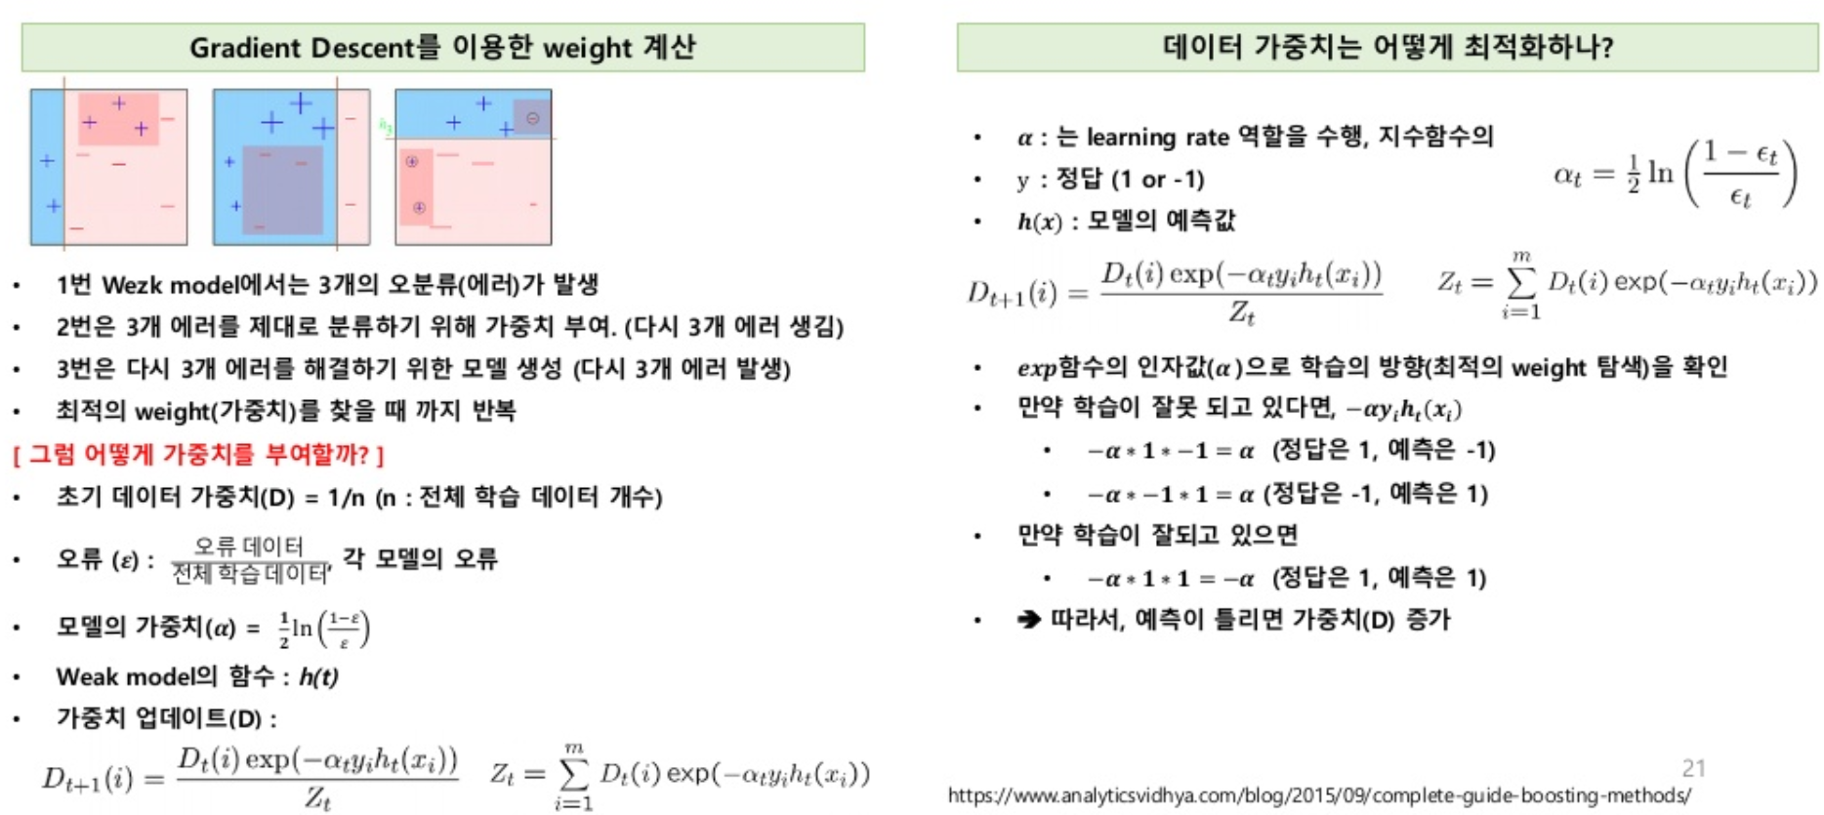
2. Boosting
GBM
- AdaBoost와 기본 개념은 동일, 가중치를 계산하는 방식에서 Gradient Descent를 이용하여 최적의 파라미터 찾아냄
- adaboost처럼 반복마다 샘플의 가중치를 수정하는 대신, 이전 예측기가 만든 잔여오차(Residual error)에 새로운 예측기 학습

Slide 5
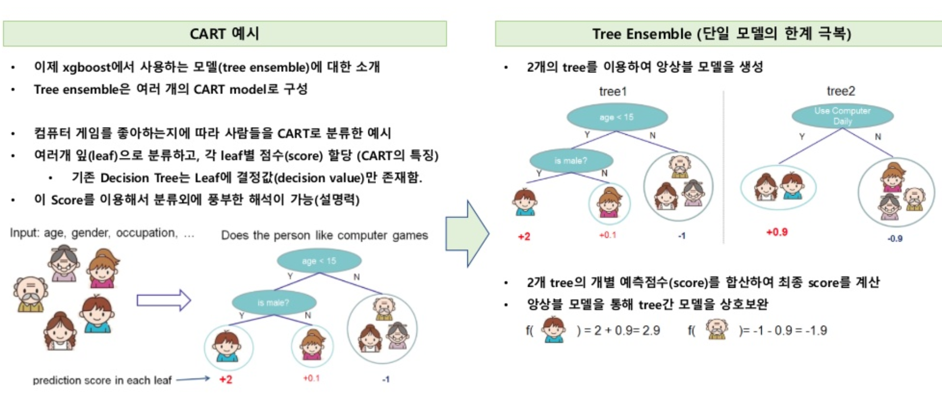
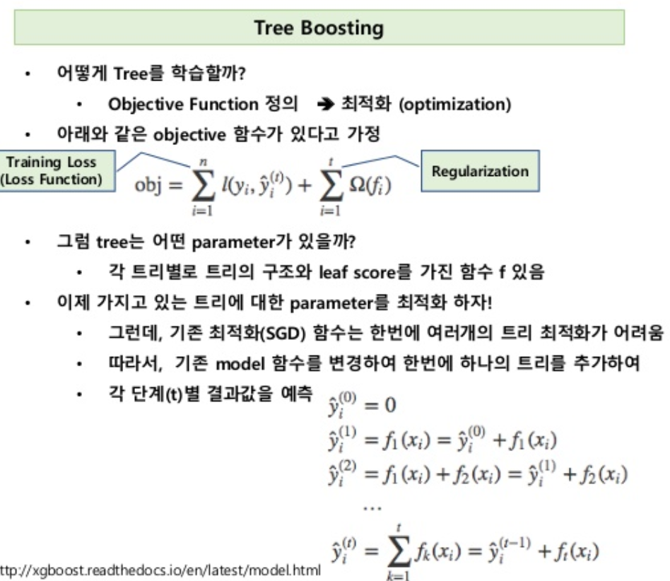
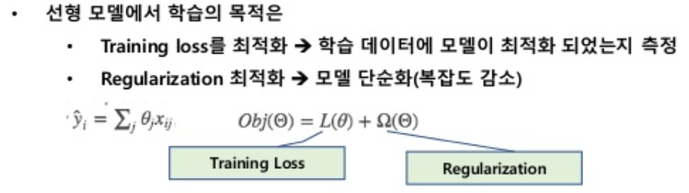
2. Boosting
XGBoost
- GBM의 학습성능은 좋지만, 수행시간/연산시간이 오래걸리는 단점 → 병렬처리 기법을 사용하여 수행시간, 정확도 측면을 향상시킨 것
- 특징 : 병렬처리, Regularization(과적합을 피하는 방식중 하나), CV function 내장, 결측치 내부적 처리, 다양한 언어로 활용 가능,
자동 가지치기(pruning) → 과적합이 잘 일어나지 않음, regression과 classification에 모두 활용 가능
- CART (Classification And Regression Trees)
: XGBoost 트리를 만들때 사용. 이후 트리부스팅을 사용하여 각 분류기간 weights를 최적화.
모든 leaf들이 모델의 최종 스코어에 연관 (기존 leaf node 하나에 대해서만 decision value를 갖는 기존 의사결정나무와 차이점)
분류를 제대로 했는지에 대해서만 초점을 맞추는 의사결정나무와는 달리, CART는 같은 분류 결과를 갖는 모델끼리도 모델의 우위 비교 가능 (스코어 비교)

Slide 6
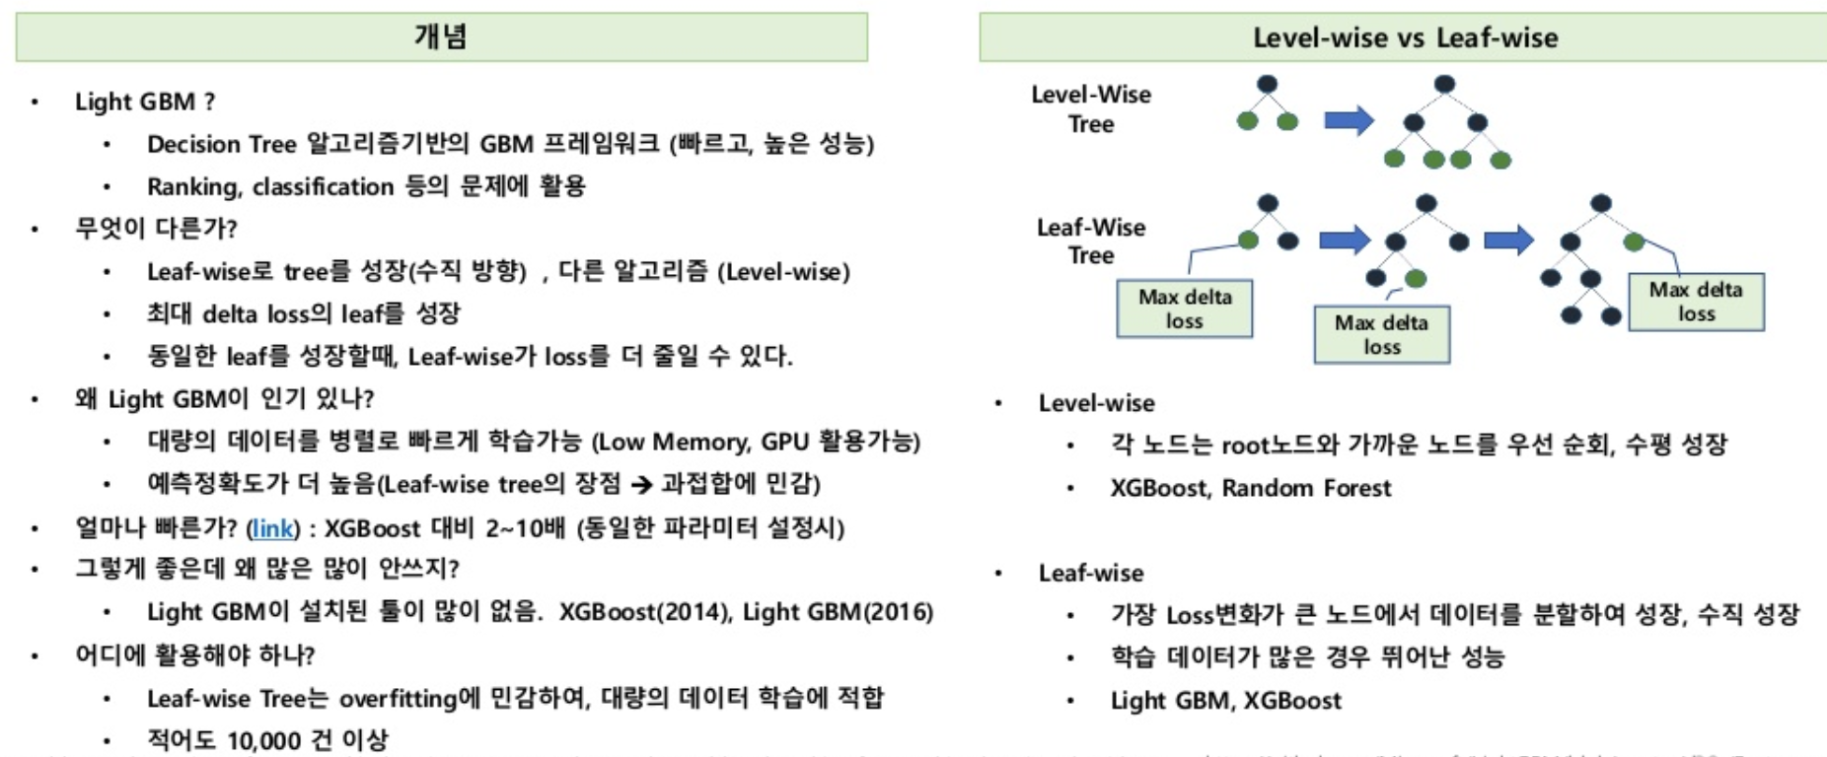
2. Boosting
Light GBM
- 특징 : level-wise방식이 아닌 leat-wise방식으로 XGBoost등 다른 기법보다 빠르고 메모리사용량이 적음
다른 기법보다 정확하나 과적합 가능성이 높음 (depth 파라미터 조절로 극복 가능)
Python에서 범주형변수 사용 가능 (XGBoost는 숫자형 변수로 바꿔줘야함)
Catboost
- XGBoost, lightGBM은 overfitting되기 쉬워 parameter tuning을 잘 해야하는 문제 개선
높은 예측성능, 범주형 변수를 자동으로 전처리
- level-wise의 구조 사용 (leaf-wise보다 느리지만, 과적합 방지 가능)

